Slide 1
Détecteur de chute pour vélo

Slide 2
Sommaire
Analyse du besoin
Planification
Choix du matériel
Développement du projet
  Schéma de câblage
  Algorithmes des différents programmes [Python et html...]
Conclusion

Slide 3
Analyse du besoin
Limiter les fausses alertes
Démontable facilement et ne pas gêner le mouvement
Avertir :
Données GPS
Secours
Utilisateur
Résister
Milieu ambiant Et
Chute

Slide 4
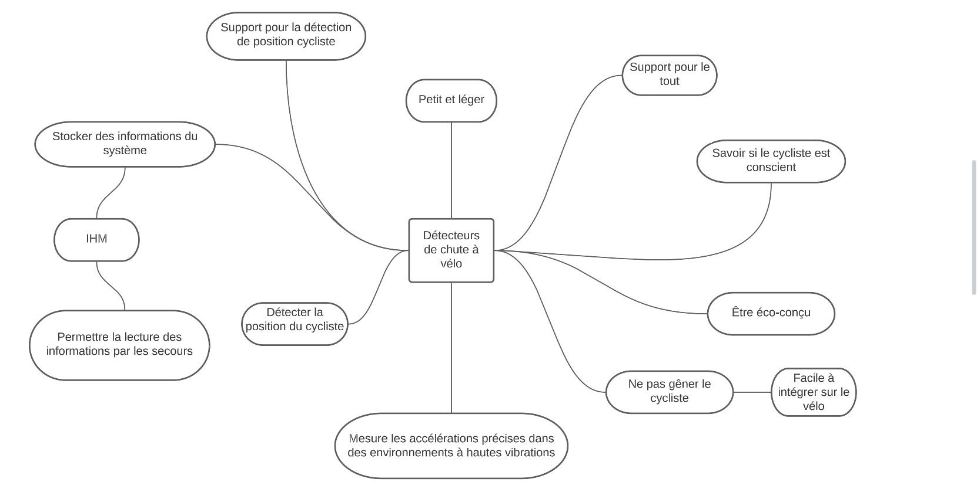
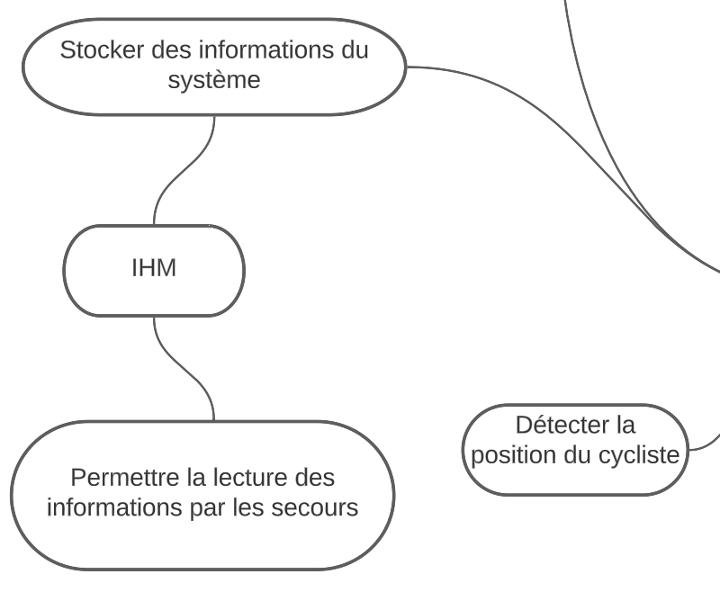
Diagramme des exigences
Ma partie :

Slide 5
Cahier des charges
Capteur GPS
Doit être compatible | Raspbery Pi 3
Doit être léger et petit | 10g et 40x20x10mm/15x15x5mm
Doit être précis | 2,5m (théorie) ; 100m (testé en intérieur)

Slide 6
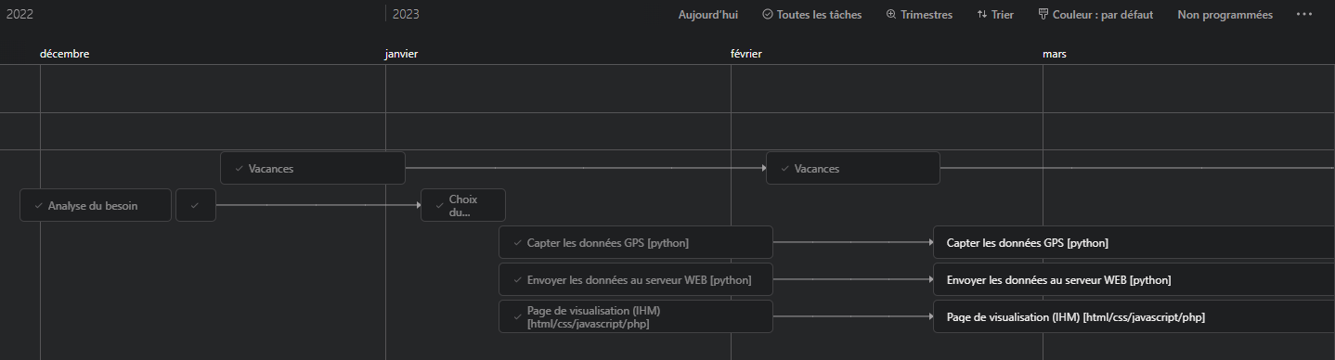
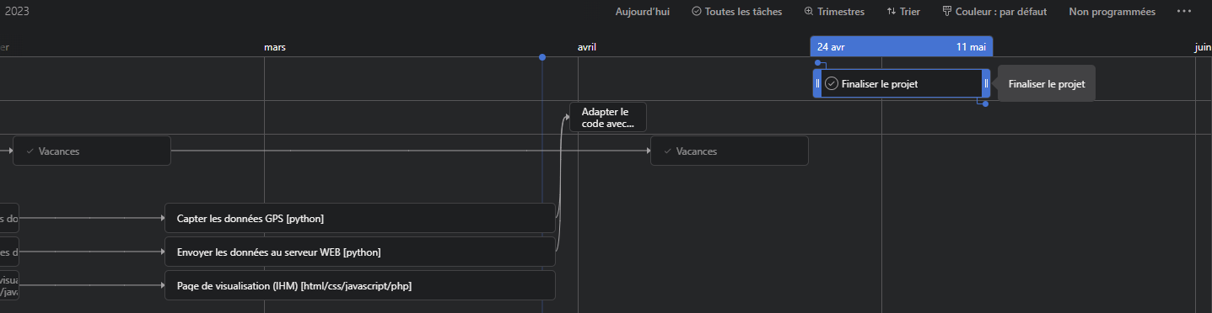
Planification

Slide 7
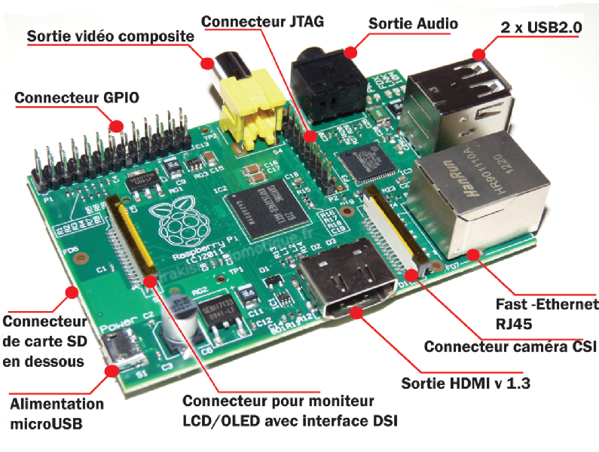
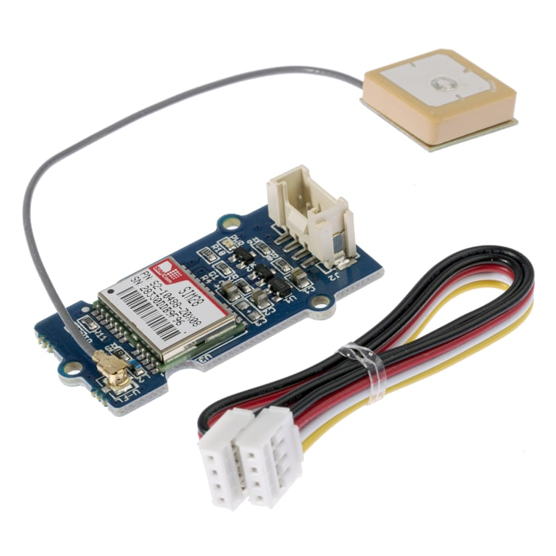
Choix du matériel

Slide 8
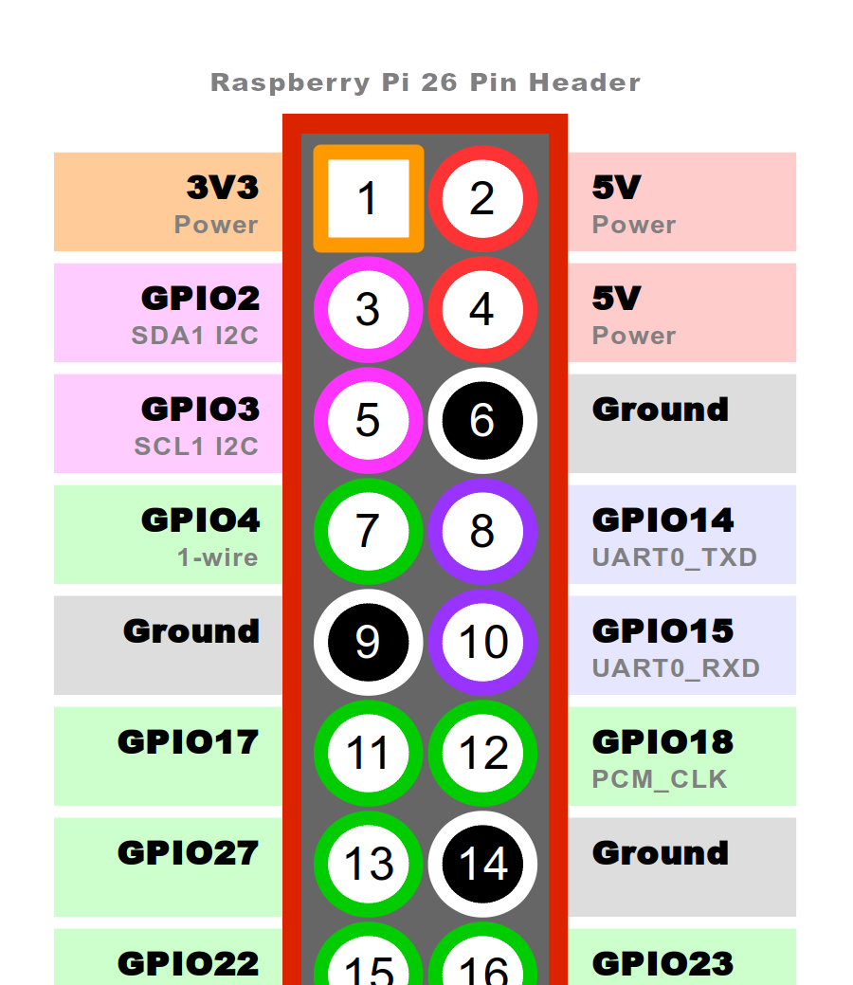
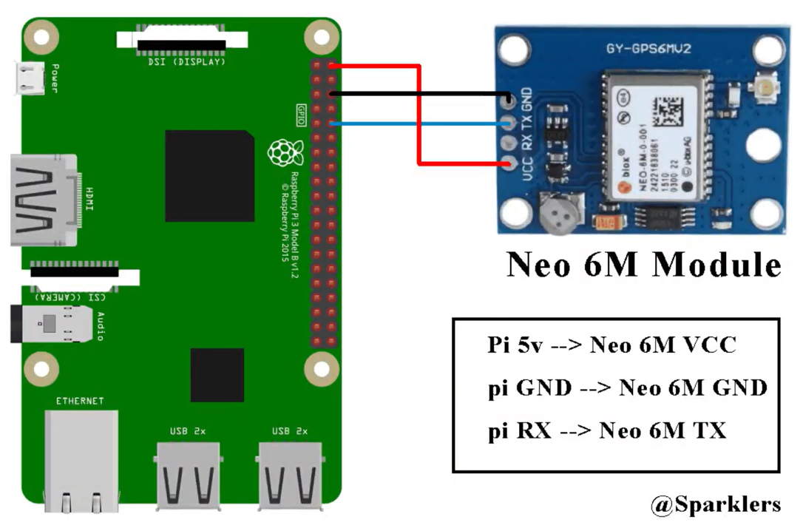
Schéma de câblage
Les broches :
2 ; 6 et 10
Détails :
2 : 5V
6 : GND
10 : GPIO15
Soit RXD

Slide 9
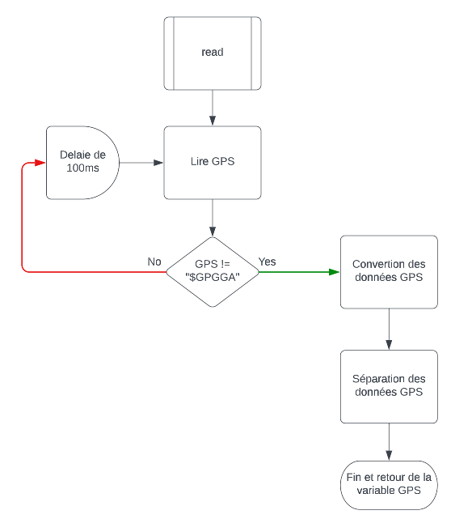
Algorigramme [Py]
Fonction de récupération des données GPS

Slide 10
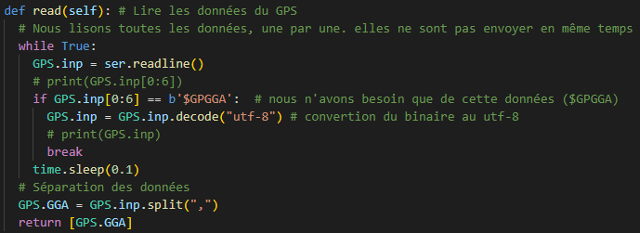
Algorithme [Py]
Fonction de récupération des données GPS
Tant que : Les données cherchées ne sont pas trouvée
Faire : Lire les données GPS
    Si : Les données correspondent à celles recherchées
    Faire : Convertir les données GPS en utf-8 (De façon à pouvoir les lire) et arrêter la boucle
    Sinon faire : Attendre 0,1s
Séparer les données et les mettre dans un tableau
Retour du tout

Slide 11
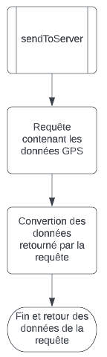
Algorigramme [Py]
Fonction d’envois des données GPS récupérées au préalable

Slide 12
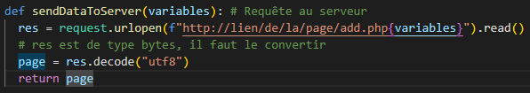
Algorithme [Py]
Fonction d’envois des données GPS récupérées au préalable
Envoie de la requête contenant les variables GPS
Et réception de la page retournée
Conversion de la page retourné en utf-8
Retour de la valeur de la page (true ou false)

Slide 13
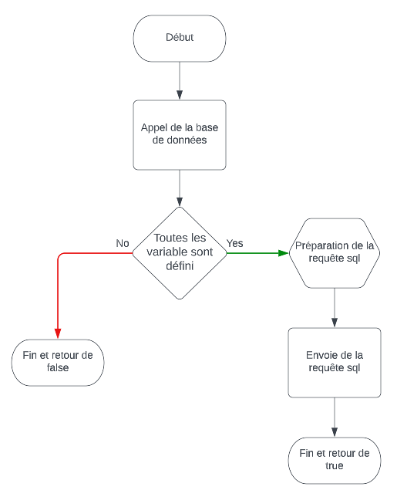
Algorigramme [php/sql]
Fonction de récupération de la requête envoyer par le Raspberry Pi 3

Slide 14
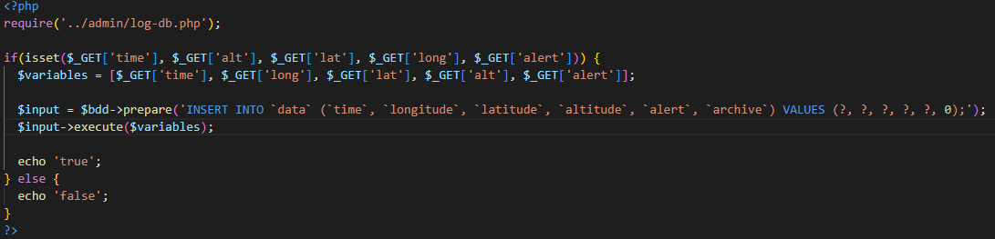
Algorithme [php/sql]
Fonction de récupération de la requête envoyer par le Raspberry Pi 3
Appel de la base de données
Si : toutes les données sont reçues
Faire : Préparation de la requête sql
    Envoie des données à la base de données et retourner true
Sinon faire : retourner false

Slide 15
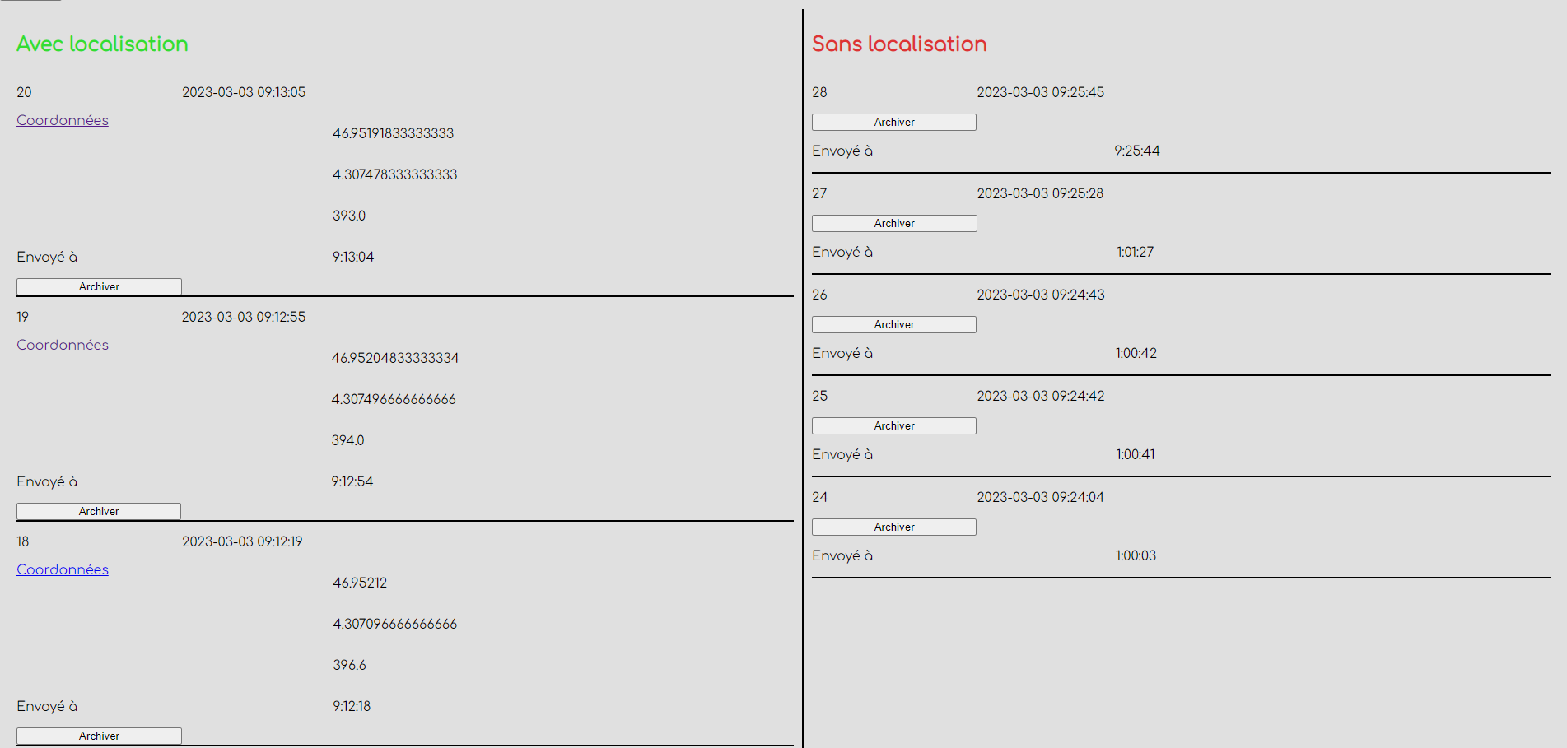
Rendu

Slide 16
Conclusion
Merci de m’avoir écouté

